Slide 1
Муниципальное бюджетное общеобразовательное учреждение средняя общеобразовательная школа № 5 имени Героя Советского Союза Георгия Евдокимовича Попова г.Николаевска-на-Амуре Хабаровского края
Наставничество в современной школе
Выступление подготовила
учитель-наставник
МБОУ СОШ №5
Восковщук С.Ю.

Slide 2
Наставничество в современной школе

Slide 3
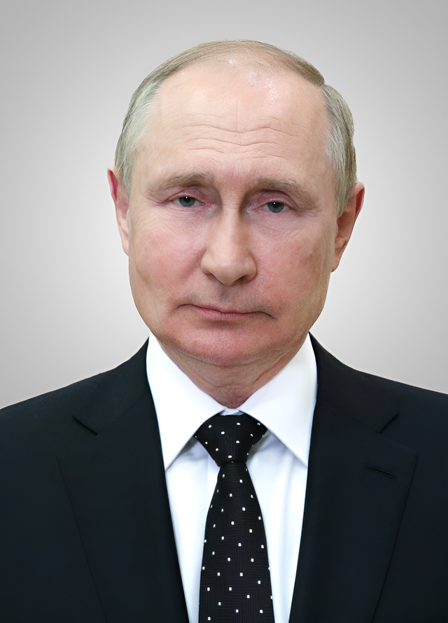
Президент Российской Федерации
В. В. Путин считает
«Место наставничеству, верности традициям есть в любом деле. Люди, прогрессивно мыслящие, духовно и нравственно сильные, это хорошо понимают и делают всё, чтобы их начинания имели развитие, чтобы на смену им приходили те, кто сохранит и преумножит достигнутое. Эффективная система мотивации для наставников должна быть создана, и это должно быть эффективное современное
наставничество, передача опыта, конкретных навыков»

Slide 4
Наставничество
это поддержка человека (молодого специалиста, студента, учащегося), способствующая более эффективному распределению личностных ресурсов, самоопределению и развитию в профессиональном и культурном отношениях, формированию гражданской позиции.
Технология наставничества подразумевает постановку реальных задач, путей их достижения, методологическое, информационное и технологическое обеспечение этого процесса.
Смысл наставничества – провести своего подопечного (подшефного) «над пропастью», по «бездне» как через самые сложные моменты профессиональной деятельности

Slide 5
Целевая модель наставничества Наставник – участник программы наставничества, имеющий успешный опыт в достижении жизненного, личностного и профессионального результата, готовый и компетентный поделиться опытом и навыками, необходимыми для стимуляции и поддержки процессов самореализации и самосовершенствования наставляемого. Целью внедрения целевой модели наставничества является максимально полное раскрытие потенциала личности наставляемого, необходимого для успешной личной и профессиональной самореализации в современных условиях неопределенности. Целью также становится создание условий для формирования эффективной системы поддержки, самоопределения и профессиональной ориентации всех обучающихся в возрасте от 11 до 18 лет, проживающих на территории Российской Федерации, в программы наставничества

Slide 6
Задачи реализации целевой модели наставничества:
● улучшение показателей организации в образовательной, социокультурной, спортивной и других сферах;
● подготовка обучающегося к самостоятельной, осознанной и социально продуктивной деятельности в современном мире, отличительными особенностями которого являются нестабильность, неопределенность, изменчивость, сложность, информационная насыщенность;
● раскрытие личностного, творческого, профессионального потенциала каждого обучающегося, поддержка индивидуальной образовательной траектории;
● создание экологичной среды для развития и повышения квалификации педагогов, увеличение числа закрепившихся в профессии педагогических кадров;
● формирование открытого и эффективного сообщества вокруг образовательной организации, способного на комплексную поддержку ее деятельности.

Slide 7
Типы наставничества
Опосредованное
Прямое
Коллективное
непосредственный контакт с учеником, общение с ним не только в рабочее время, но и в неформальной обстановке;
наставничество проявляется только формально, путем советов, рекомендаций, но личные контакты сводятся к минимуму;
наставничество распространяется на весь коллектив учеников.

Slide 8
ПРИНЦИПЫ НАСТАВНИЧЕСТВА
ДИАЛОГ
ДОБРОВОЛЬНОСТЬ
ПАРТНЁРСКИЙ СТИЛЬ РАБОТЫ
ДЕЯТЕЛЬНОСТНЫЙ ПОДХОД
ТОЛЕРАНТНОСТЬ
ОТВЕТСТВЕННОСТЬ
ОРИЕНТАЦИЯ НА РЕЗУЛЬТАТ
ВЗАИМОПОМОЩЬ
ДОВЕРИЕ

Slide 9
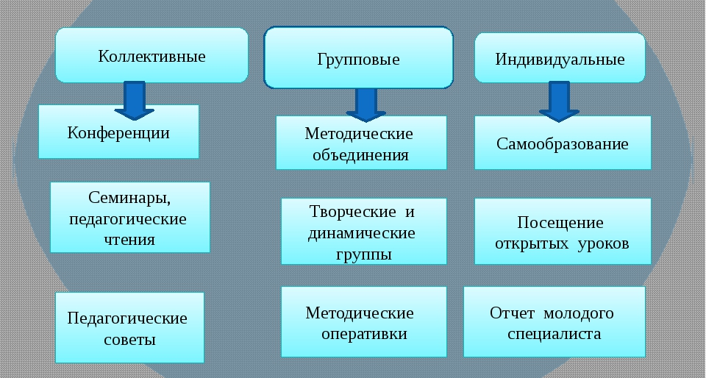
Формы и методы работы с молодыми специалистами

Slide 10
Модели наставничества
Традиционная модель
Ситуационное наставничество
Партнерское наставничество
Групповое наставничество
Скоростное наставничество
Саморегулируемое наставничество
Флэш-наставничество
Реверсивное наставничество
Командное наставничество

Slide 11
Формы наставничества
«ученик – ученик»
«учитель – учитель»
«учитель – ученик»

Slide 12
УЧЕНИК-УЧЕНИК
Цель: Разносторонняя поддержка обучающегося с особыми образовательными / социальными потребностями либо временная помощь в адаптации к новым условиям обучения (включая адаптацию детей с ОВЗ).
Ролевые модели взаимодействия:
«успевающий – неуспевающий»,
«лидер – пассивный»,
«равный – равному».

Slide 13
УЧИТЕЛЬ-УЧИТЕЛЬ
Цель: успешное закрепление на месте работы или в должности педагога молодого специалиста, повышение его профессионального потенциала и уровня, а также создание комфортной профессиональной среды внутри учебного заведения, позволяющей реализовывать актуальные педагогические задачи на высоком уровне.
Ролевые модели взаимодействия:
«опытный учитель – молодой специалист»,
«лидер педагогического сообщества – педагог, испытывающий проблемы»,
«педагог-новатор – консервативный педагог»,
«опытный предметник – неопытный предметник»
«опытный классный руководитель – неопытный классный руководитель»

Slide 14
УЧИТЕЛЬ-УЧЕНИК
Цель: успешное формирование у обучающихся осознанного подхода к реализации личностного потенциала, рост числа заинтересованных в развитии собственных талантов и навыков обучающихся, поддержка в выстраивании индивидуального образовательного маршрута и решении трудных жизненных ситуаций, в которые попал обучающийся
Ролевые модели взаимодействия:
«Учитель–неуспевающий ученик»
«Учитель–пассивный ученик»
«Учитель–одаренный ученик»
«Учитель–ребенок с ОВЗ/ребенок-инвалид/ «группа риска»

Slide 15
Этапы реализация программы наставничества в образовательных организациях:
1. Подготовка условий для внедрения программы наставничества.
2. Формирование базы наставляемых и наставников.
3. Обучение наставников.
4. Формирование наставнических групп.
5. Организация работы наставнических групп.
6. Завершение наставничества.

Slide 16
1. Подготовка условий для запуска программы наставничества
Успех программы зависит от создания благоприятных условий для запуска программы наставничества, от точности определения целей и задач самой программы, от подбора команды, ответственной за ее реализацию.
На этом этапе создается дорожная карта внедрения целевой модели наставничества, в которой прописан поэтапный ход работ и необходимые ресурсы (кадровые, методические, материально-техническая база и т.д.) и возможные источники их привлечения (внутренние и внешние).
2. Формирование базы наставляемых
На этом этапе выявляются проблемы педагогов образовательной организации, которые можно решить с помощью наставничества. Например, низкая успеваемость, текучка молодых специалистов, низкие карьерные ожидания у педагогов.
На этом этапе проводится мониторинг: собираются данные и систематизируются запросы от потенциальных наставляемых. Эти данные и станут основой для измерения динамики изменений.
В результате появляется сформированная база наставляемых с перечнем запросов, необходимая для подбора кандидатов в наставники.

Slide 17
3. Отбор и обучение наставников
Важный этап программы, т.к. от него зависит вся реализация программы наставничества. Задачами этого этапа является выявление наставников, которые войдут в базу потенциальных наставников, подходящих для конкретной программы, и их подготовка к работе с наставляемыми. Решение этих задач проходит с помощью внутренних ресурсов организации.
4. Формирование наставнических пар или групп
На этом этапе формируются пары «наставник – наставляемый» или группы из наставника и нескольких наставляемых, которые подходят друг другу по следующим критериям: профессиональный профиль и/или личный опыт наставника должны соответствовать запросам наставляемых; у наставнической пары или группы обязательно должен сложиться взаимный интерес и симпатия, которые позволят в будущем эффективно работать вместе.
Для этого проводится встреча в любом удобном формате со всеми участниками процесса, на которой все должны получить обратную связь. В результате должны сформироваться пары или группы, готовые к работе в рамках программы.

Slide 18
5.Организация хода реализации программы наставничества
На этом этапе закрепляются гармоничные и продуктивные отношения в наставнической паре или группе таким образом, чтобы они были максимально комфортными, стабильными и результативными для всех участников.
Работа включает в себя ряд встреч: знакомство, рабочую встречу, встречу-планирование; а также комплекс последующих встреч с обязательной формой обратной связи. И завершающей встречей должна быть итоговая встреча.
6. Завершение программы наставничества в образовательной организации
Задачи этапа: подведение итогов работы всех участников или группы программы наставничества.
На этапе фиксируются результаты работы и организация комфортного выхода наставника и наставляемого из наставнических отношений. Может быть организована перспектива продолжения цикла: вступление в новый этап отношений, продолжение неформального общения, смена ролевых позиций.

Slide 19
НОРМАТИВНАЯ ОСНОВА НАСТАВНИЧЕСТВА 1. Федеральный закон от 29.12.2012 № 273-ФЗ «Об образовании в Российской Федерации» ст. 28, 47, 48 2. Распоряжение Правительства Российской Федерации от 29.05.2015 № 996-р «Об утверждении Стратегии развития воспитания в Российской Федерации на период до 2025 года» 3. Указ Президента РФ от 2 марта 2018 года №94 «Об учреждении знака отличия «За наставничество». 4. Указ Президента РФ от 7.05.2018 № 204 «О национальных целях и стратегических задачах развития Российской Федерации на период до 2024 года» 5. Национальный проект «Образование». 6.Методология (целевая модель) наставничества обучающихся (Распоряжение Министерства просвещения Российской Федерации от 25.12.2019 № Р-145). О целевой модели наставничества и методических рекомендаций. Письмо Министерства просвещения Российской Федерации от 23 января 2020 г. №МР-42/02 Локальные нормативные акты образовательной организации 1.Положение ОО о наставничестве. 2.Положение о стимулирующих надбавках, учитывающих поощрение наставников. 3.Приказ о назначении наставников.

Slide 20
«Чтобы помочь другому человеку, не обязательно быть сильным и богатым, - достаточно быть добрым» Монах Симеон Афонский

